Slide 1
PL03 - Introdução ao Weka
AEC - Mestrado em Engenharia Biomédica
https://hpeixoto.me/class/aec

Slide 2
Plano de Aula - PL03
Introdução ao Weka
Exemplo Prático
Ficha Exercícios (fe03)

Slide 3
Introdução ao Weka

Slide 4
WEKA
A ferramenta Weka possui uma coleção de algoritmos de machine learning para execução de tarefas de Data Mining. É um software que permite pré-processar grandes volumes de dados, aplicar diferentes algoritmos de Machine Learning e comparar vários outputs.
Waikato Environment for Knowledge Analysis
https://waikato.github.io/weka-wiki/downloading_weka/

Slide 5
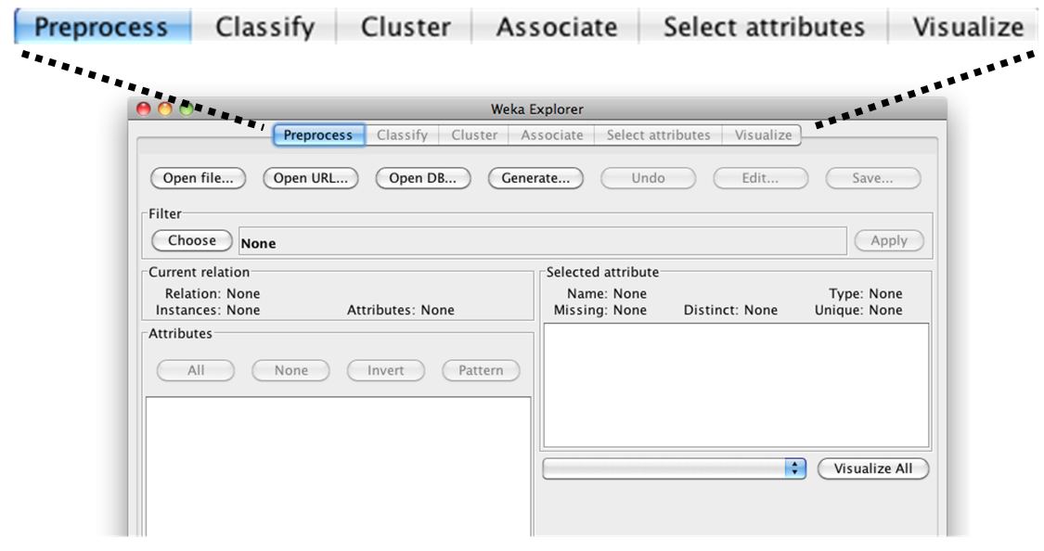
WEKA

Slide 6
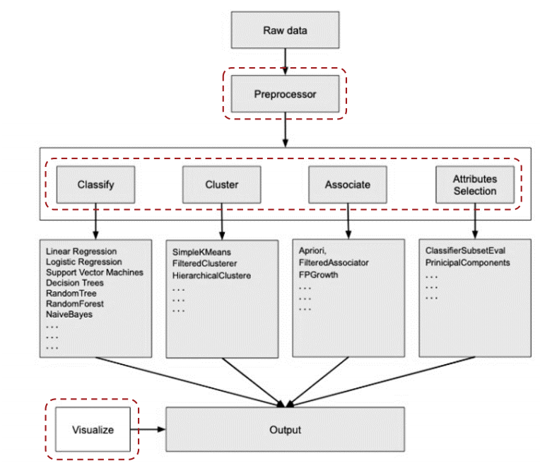
WEKA
Principais funcionalidades do Weka:

Slide 7
Exemplo Prático

Slide 8
Exemplo Prático
Exemplo:
De forma a poder descobrir se os seus filhos podem ou não ir brincar para o parque, o António construiu um objetivo para o seu processo de DM. Os dados recolhidos são os seguintes:
Aspeto exterior (outlook)
Temperatura (temp)
Humidade (humidade)
Vento (windy)
Brincar (Play)

Slide 9
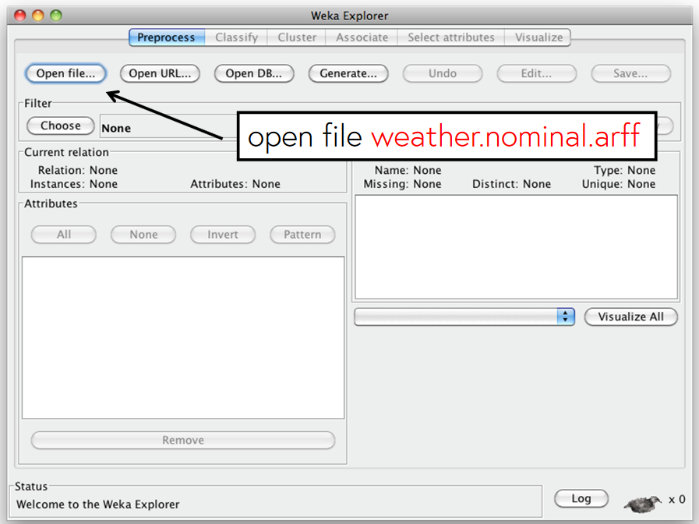
Exemplo Prático
Exemplo:
Importar o ficheiro weather.nominal.arff
Open file….
Navegar até à pasta data do weka e selecionar o ficheiro.

Slide 10
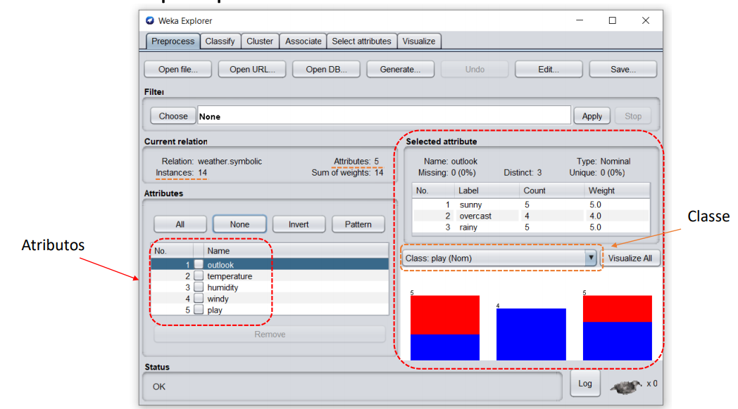
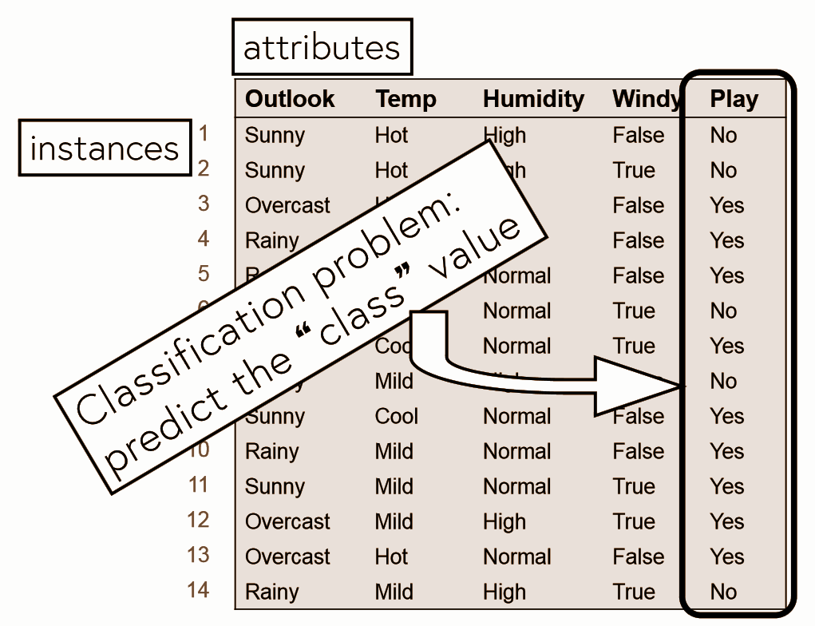
Exemplo Prático
Exemplo:
Analisar de forma detalhada a informação Presente na fase "Preprocess"
Identificar os atributos
Identificar a classe
Validar os gráficos de distribuição por classe

Slide 11
Exemplo Prático
Exemplo:
PROBLEMA DE CLASSIFICAÇÃO (supervised learning)
Dataset -> exemplos classificados
Criar modelos que classifiquem novos exemplos
Atributo 1
Atributo 2
Instâncias a classificar
Exemplos classificados
Atributo 3
….
Atributo n
classe
outlook
Instâncias a classificar
Exemplos classificados
temp
humidity
windy
play
Discreto -> nominal -> problema de classificação
Continuo -> numérico -> problema de regressão

Slide 12
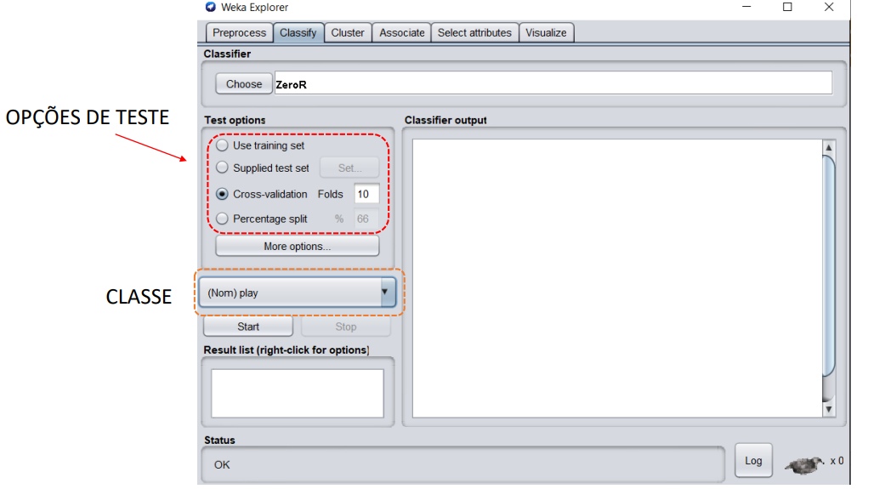
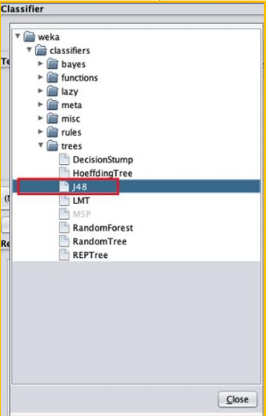
Exemplo Prático
Exemplo:
Algoritmo de classificação
Selecionar: Classifiers -> Trees -> J48

Slide 13
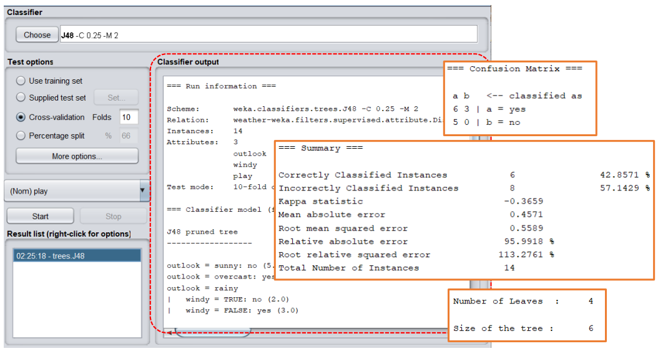
Exemplo Prático
Exemplo:
Resultados

Slide 14
Exemplo Prático
Exemplo:
Matriz de confusão
a b <= Classificado como
5 4 a
3 2 b

Slide 15
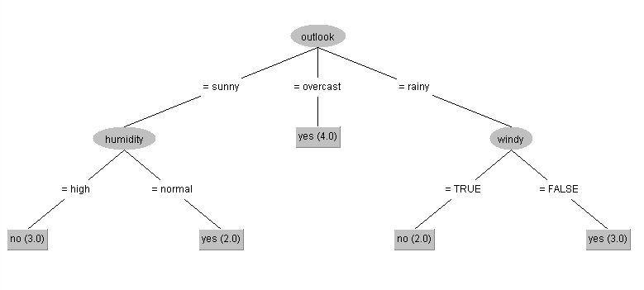
Exemplo Prático
Exemplo:
(Número total de instâncias no conjunto de treino nesse ramo/número incorreto de classificações nesse ramo)

Slide 16
Exemplo Prático
Exemplo:
Abrir o dataset glass.arff;
Escolher o algoritmo J48;
Analisar os resultados e visualizar a árvore;
Carregar em cima do algoritmo J48;
Examinar as diferentes opções;
Usar uma árvore não podada - ‘unpruned tree’;
Colocar a propriedade ‘minNumObj’ igual a 15 para evitar folhas pequenas;
Comparar com os resultados obtidos anteriormente.

Slide 17
Exemplo Prático
Prunning Decision Trees:
é uma técnica que reduz o tamanho das árvores de decisão ao remover secções da árvore que fornecem pouco poder para classificar as instâncias.
A poda reduz a complexidade do classificador final e, portanto, melhora a precisão da previsão através da redução do excesso de ajustes – overfitting.

Slide 18
Ficha de Exercícios 03

Slide 19
PL03 - Introdução ao Weka
AEC - Mestrado em Engenharia Biomédica
https://hpeixoto.me/class/aec

